Slide 1
CHÀO MỪNG CÁC CON
ĐẾN VỚI TIẾT HỌC

Slide 2
Toán
Ôn tập về hình học và đo lường (99)

Slide 3
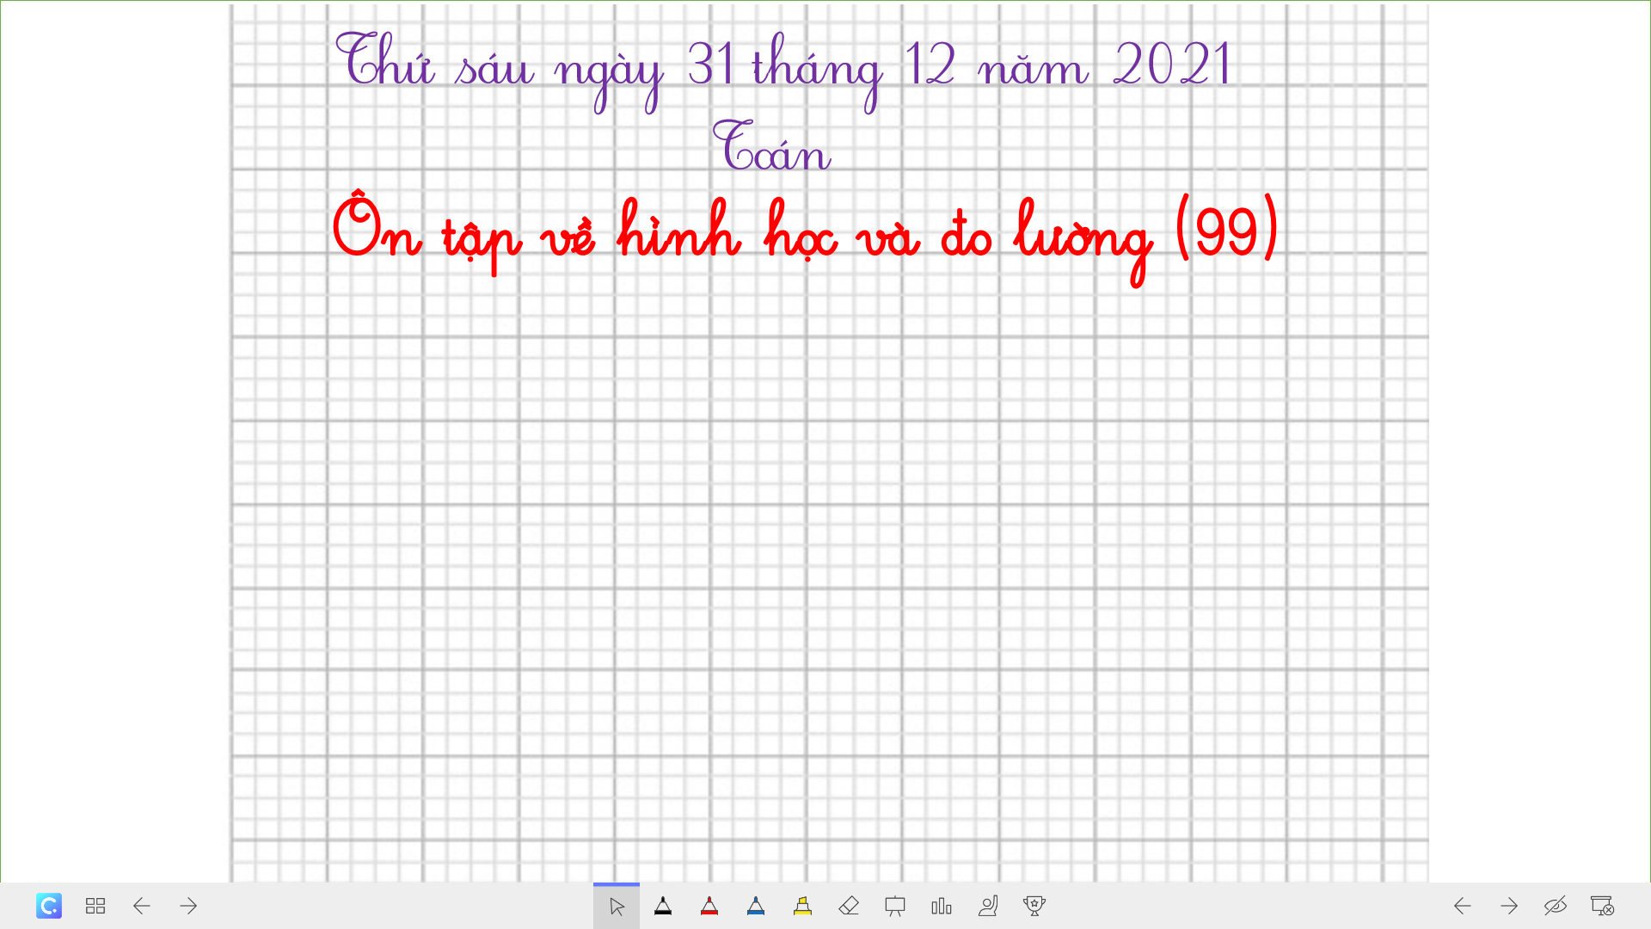
Thứ sáu ngày 31 tháng 12 năm 2021
Toán
Ôn tập về hình học và đo lường (99)

Slide 4
Yêu cầu cần đạt
- Luyện tập tổng hợp về hình học và đo lường.
- Luyện tập giải bài toán liên quan đến phép trừ.
- Phát triển các năng lực toán học.

Slide 5
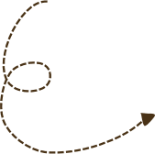
Thực hành

Slide 6
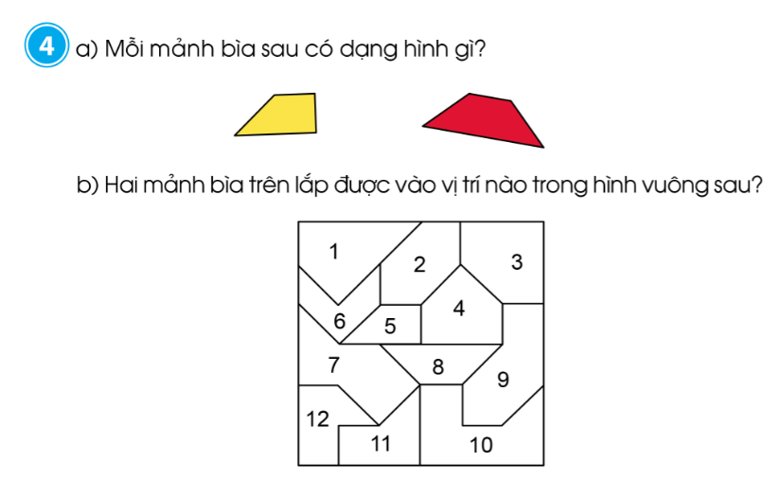
Cả 2 mảnh bìa đều có hình tứ giác.

Slide 7
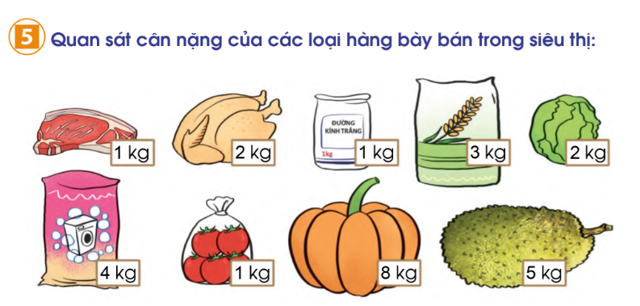

Slide 8
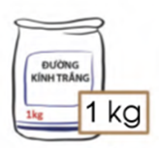
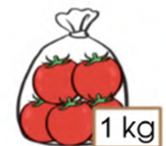
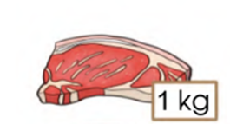
Con hãy so sánh cân nặng của các đồ vật để tìm ra vật nặng nhất.

Slide 9
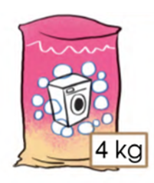
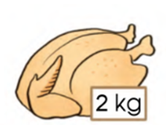
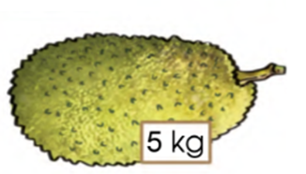
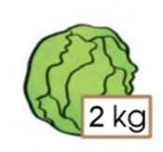
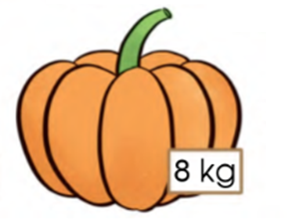
G:
1 kg + 2 kg + 1 kg + 1 kg + 5 kg = 10 kg.
…kg + …kg + …kg + …..= 10 kg.

Slide 10
Dặn dò
Hoàn thành bài 4, 5 trong vở bài tập Toán trang 88.
Xem trước bài: Ôn tập (trang 100)

